Slide 1



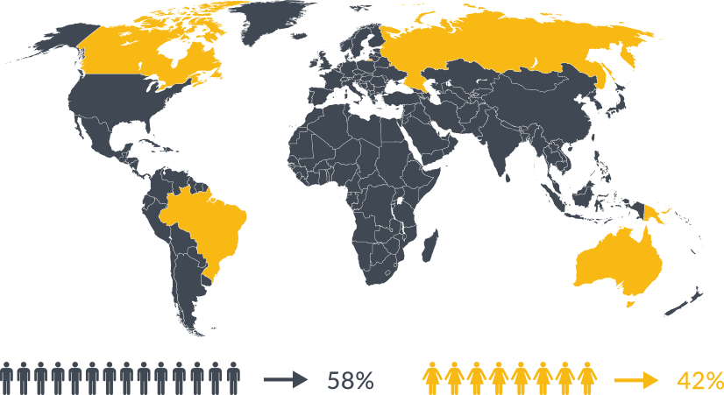

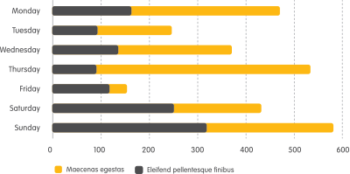
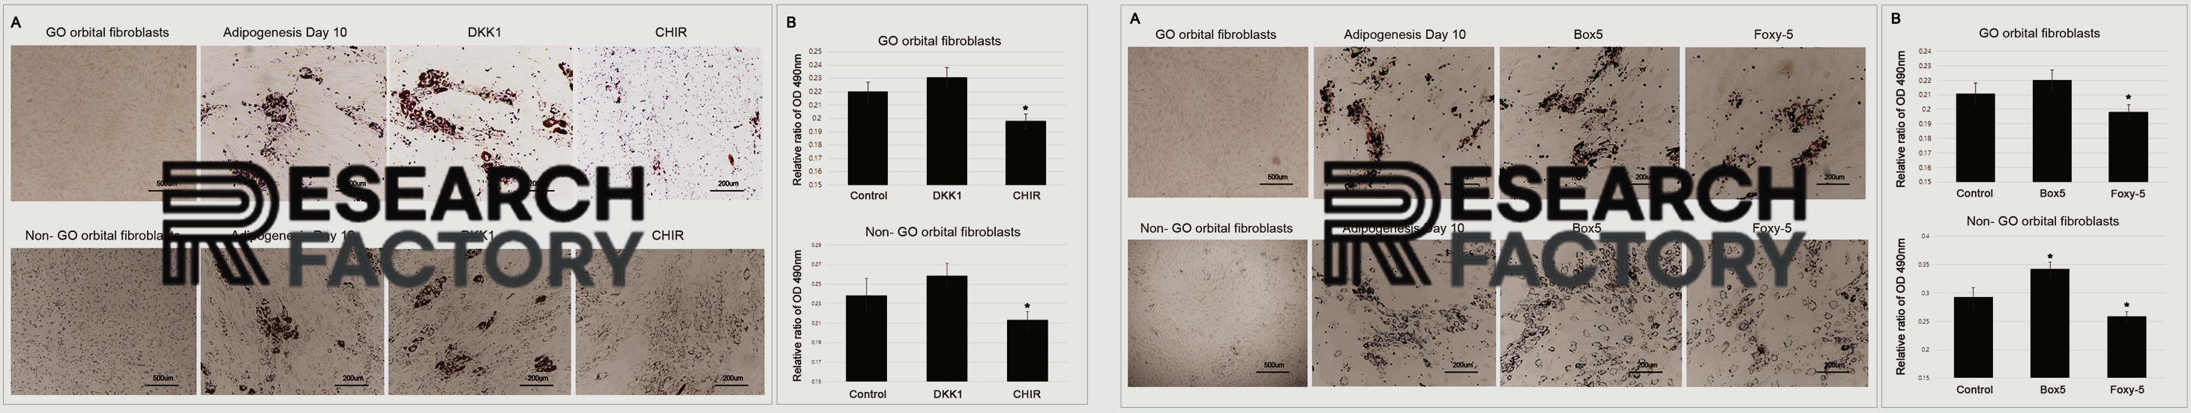

It's hard today… Aren't you busy?
How about the thesis?
2020.12.31. 리서치팩토리 주식회사. 성함 내지 학교정보를 입력해주세요.
1. Background
논문을 실제로 쓰는 1저자에게 실질적 도움을 주는 Research Factory 입니다.
Research Factory 에서는 각종 저널로 논문 형식 변경 및 온라인 제출을 해드리며, 논문 관련한 실질적 모든 조언 (데이터 클리어링 방법, 파일 변환 등등) 을 받을 수 있습니다. 제가 꿈꾸던, 제가 이용하고 싶은 회사입니다.
I thought. 'If someone could help me with this simple mechanical task, I would be able to devote my time to much more important things....'
It's hard today… Aren't you busy? How about the thesis?
2. Methods
오늘 힘든 당신, 단순히 바쁘시기만 한 거 아니신가요? 논문은요?
안녕하세요? 저는 서울의대를 졸업하고, 현재 순천향병원 의대 교수로 재직 중입니다. 저의 하루는 외래, 수술, 컨설트, 학생/전공의 교육으로 꽉 차 있습니다. 누구보다 열심히 살고 있다고 생각했는데, 문득 뒤돌아 보니 정작 중요한 연구나 논문은 챙기지 못하고 있었습니다. 애써 작성한 논문도 한 번 떨어지면, 그 다음 저널로의 형식 변경이나 복잡한 온라인 제출이 엄두가 나지 않았습니다.
English editing
Manuscript editing
Meta analysis
Statistical analysis
Medical Illustration
3. Result
1. Graph example
어떤 사소한 질문도 부끄러워하지 말고, 저희에게 물어보세요. 실질적 팁을 바탕으로, 노하우를 전수해드리겠습니다. 잡일은 전문업체에게 맡기시고, 더 중요한 일에 시간을 쏟으세요. 누구보다 빠르고 정확하게 논문제출을 도와드리겠습니다.
2. figure example
This is a research factory that provides practical help to the 1st author who actually writes thesis.
At Research Factory, you can change the format of your thesis and submit it online to various journals, and receive practical advice (data clearing method, file conversion, etc.) related to thesis. This is the company I dreamed of and want to use.
4. Summary
5. Conclusion
This is a research factory that provides practical help to the 1st author who actually writes thesis.
At Research Factory, you can change the format of your thesis and submit it online to various journals, and receive practical advice (data clearing method, file conversion, etc.) related to thesis. This is the company I dreamed of and want to use.
Don't be shy about any small questions, just ask us.
Based on the completed tips, we will pass on the know-how.

